Slide 1

◆ 오버라이딩(override)
** 부모클래스에서 정의된 메서드를 재정의 하는 것!
(기존클래스를 규격이 같은 다른 클래스로 덮어쓰기!!)
** 무엇을 하는가(헤더는 동일) , 어떻게 하는가(바디)가 변경
◆ 오버라이딩의 규칙
** 메서드 헤더(리턴타입, 이름, 파리미터 정보는 변경 불가능
** 접근제한자는 변경가능하지만 더 좁아질 수는 없다!( public > private (x))

Slide 2
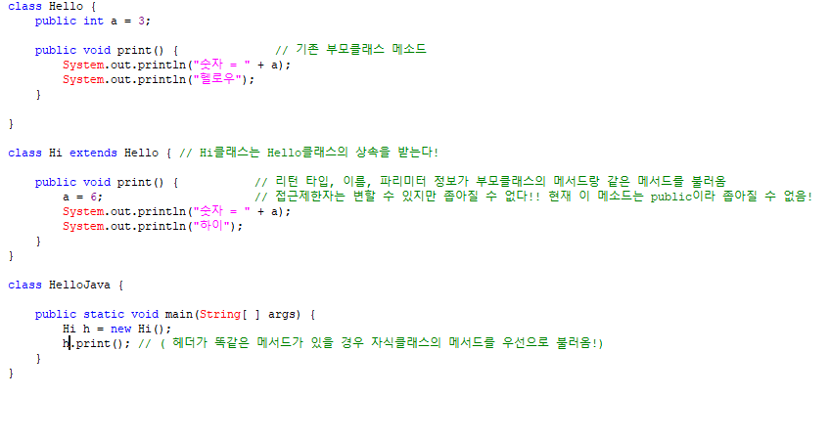
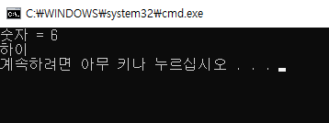

Slide 3
◆ 오버라이딩과 오버로딩의 차이점
** 오버라이딩 > 부모클래스 메서드를 자식클래스에 재정의
** 오버로딩 > 클래스 내에서 이름이 같은 메소드를 복수로 존재
>> 오버라이딩 > 동일하게 인식할 수 있는 메서드를 만드는 것이 목적
오버로딩 > 다르게 인식할 수 있는 메서드를 만드는 것이 목적

Slide 4
◆ @ -> annotation (주해)
** 컴파일 타임에 검증이 필요한 메서드에 사용
** 여러가지 annotation이 있지만 그 중에 @Override가 자주 쓰임.
왜 자주 쓰임 ?? > 오버라이딩은 에러 여부를 컴파일타임에서 찾을 수 없기
때문.
** 검증이 필요한 메서드마다 메서드 윗줄에 annotation을 붙여야 함!

Slide 5
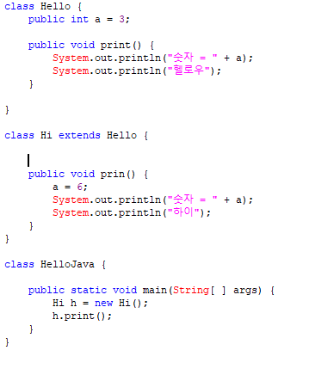
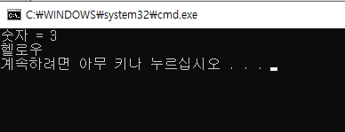
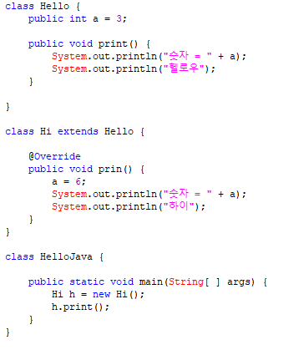
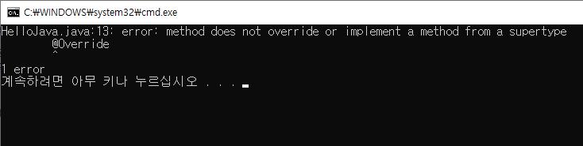

Slide 6
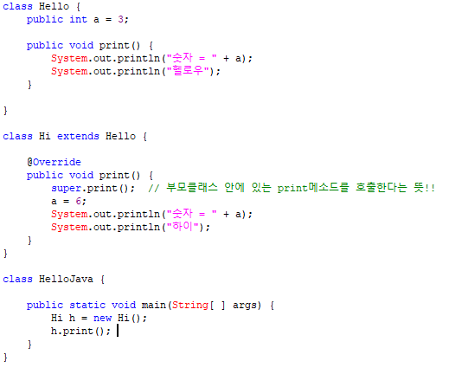
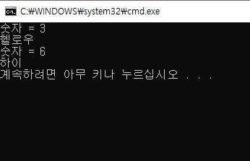
◆ super
** 자신의 부모클래스를 참조
** 오버라이딩으로 겹쳐진 부모의 메소드를 호출
(super은 자기 바로 위 부모클래스만 가능)

Slide 7
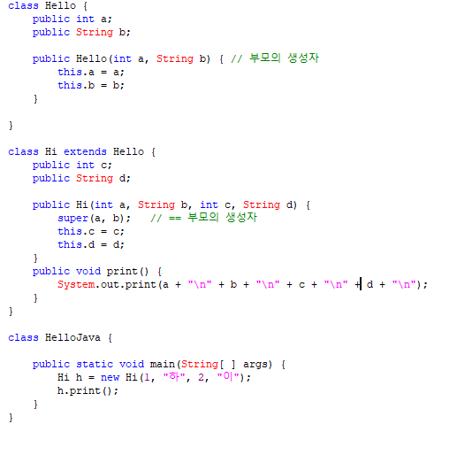
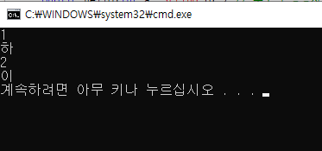
◆ super( )
** 부모클래스의 생성자를 참조
** super( )은 생성자의 가장 첫번째 순서에 들어가야 함!
(그래서 this( )랑 같이 쓰지 못함)

Slide 8
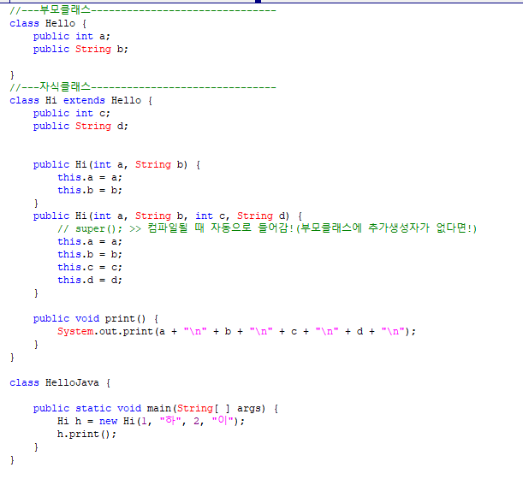
◆ 부모생성자와 자식생성자
** 부모클래스에 기본생성자만 있을 경우
컴파일할 때 자동적으로 자식클래스의 생성자에 super()을 집어 넣어줌.
(자식의 생성자에 부모의 생성자가 없다면 에러가 난다!)
** 부모클래스에 추가생성자가 있는 경우
자식에게도 그 추가생성자를 넣어줘야 함.
(즉, 부모클래스에 기본생성자가 없다면
추가된 부모생성자 중에 선택해서
자식에게도 같은 추가생성자를 넣어줌)
** this - 객체 자신 참조
super - 부모를 참조
this( ) - 자신의 생성자
super( ) – 부모의 생성자

Slide 9
◆ object 클래스
** 모든 클래스의 최상위 클래스 (우리가 만든 클래스 포함)
** toString(), equals(), hashcode(), finalize() 등등 다양한 메서드가 존재
(우리는 이 메서드들을 쓸 때 오버라이딩을 통해 재정의해서 쓰는 거였음)
◆ 종단 클래스의 역할
** 변수 : 대입이 제한
** 메서드 : 오버라이딩 금지
** 클래스 : 상속 금지

Slide 10
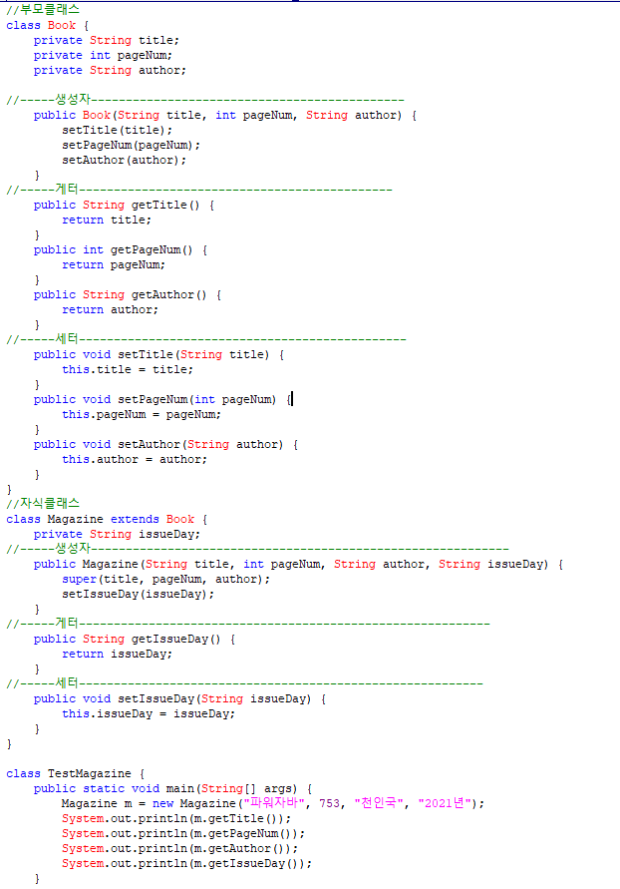
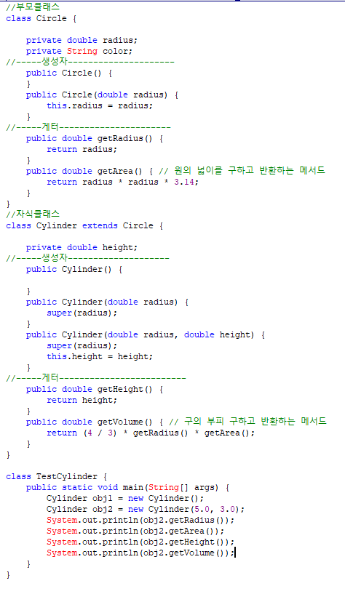

Slide 11
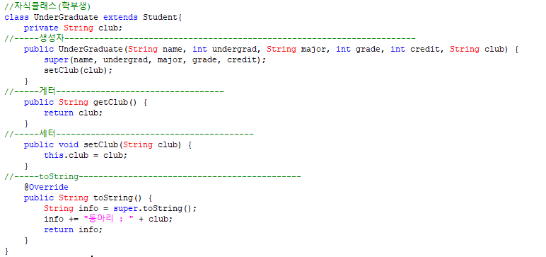
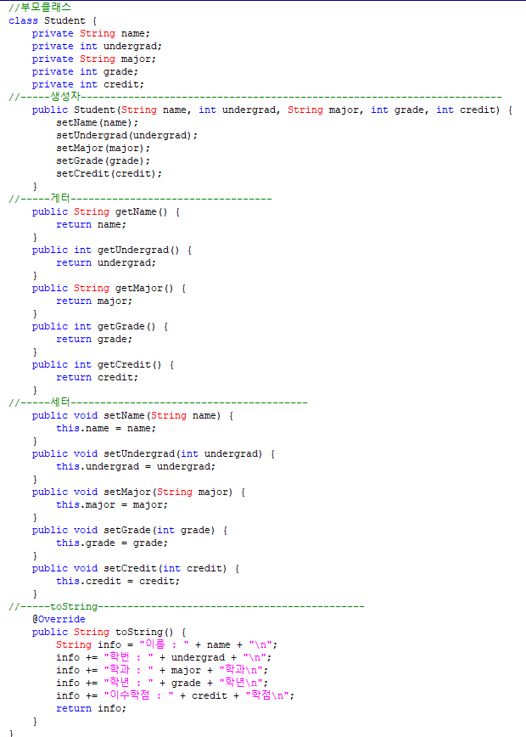
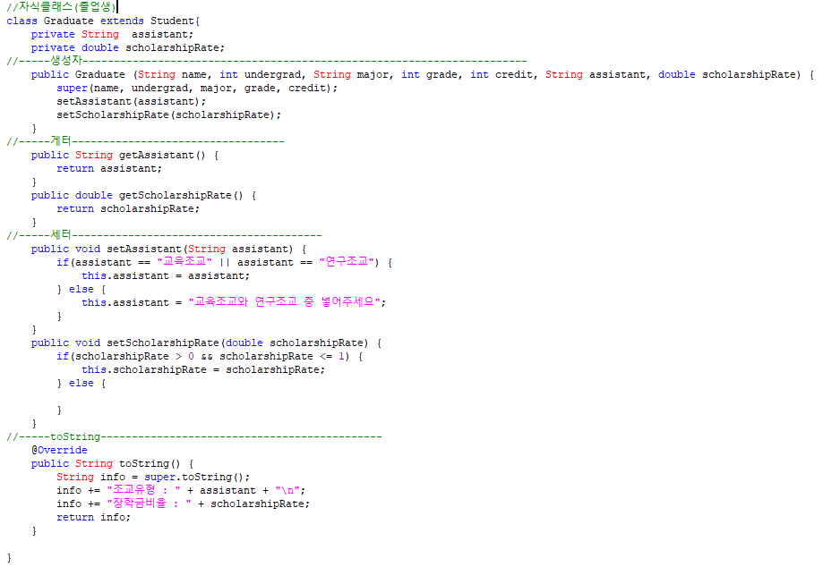
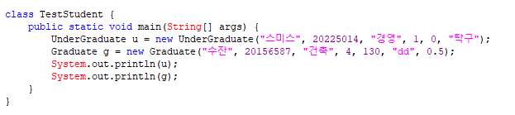

Slide 12
◆

